Slide 1
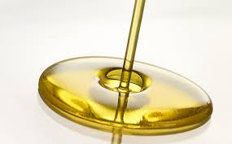
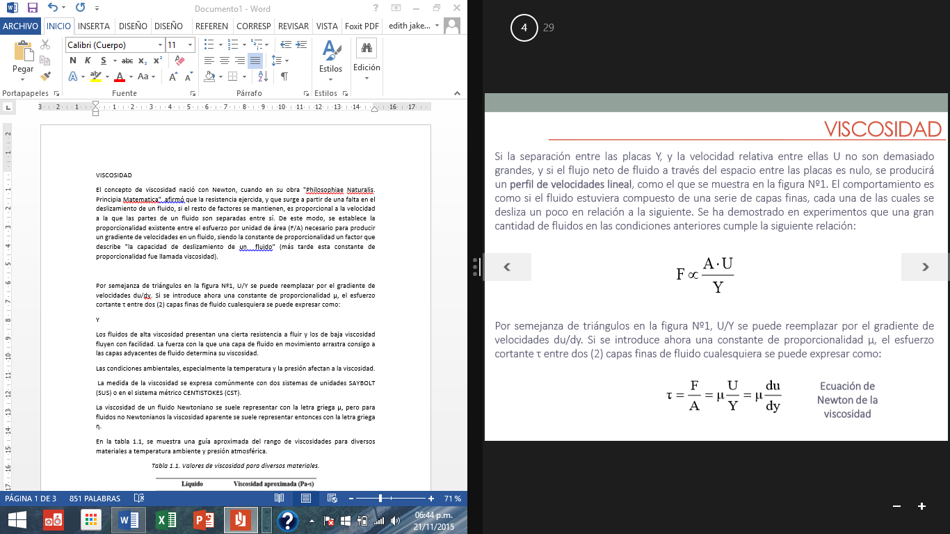
VISCOSIDAD
El concepto de viscosidad nació con Newton, cuando en su obra "Philosophiae Naturalis. Principia Matematica" afirmó que la resistencia ejercida, y que surge a partir de una falta en el deslizamiento de un fluido, si el resto de factores se mantienen, es proporcional a la velocidad a la que las partes de un fluido son separadas entre sí.

Slide 2
Los fluidos de alta viscosidad presentan una cierta resistencia a fluir
los fluidos de baja viscosidad fluyen con facilidad.
La fuerza con la que una capa de fluido en movimiento arrastra consigo a las capas adyacentes de fluido determina su viscosidad.
La medida de la viscosidad se expresa comúnmente con dos sistemas de unidades SAYBOLT (SUS) o en el sistema métrico CENTISTOKES (CST).
La viscosidad de un fluido Newtoniano se suele representar con la letra griega μ.
para fluidos no Newtonianos la viscosidad aparente se suele representar entonces con la letra griega η.

Slide 3
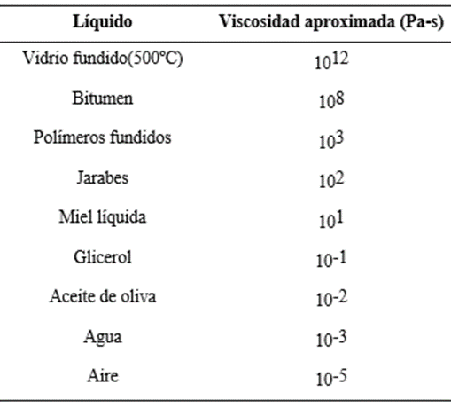
Valores de viscosidad para diversos materiales.

Slide 4
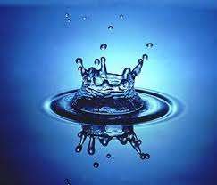
FLUIDO NEWTONIANO
CLASIFICACIÓN DE LOS FLUJOS VISCOSOS
fluido cuyo valor de viscosidad, a una presión y temperatura dadas, es único para cualquier velocidad de cizalla, siendo independiente del tiempo de aplicación de la cizalla.
Para líquidos Newtonianos, la viscosidad también se denomina coeficiente de viscosidad.

Slide 5
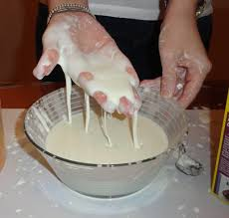
FLUIDOS NO NEWTONIANOS
Aquellos cuya relación esfuerzo de corte y gradiente de deformación no es lineal.se deforma en la dirección de la fuerza aplicada. Los fluidos no newtonianos pueden ser viscoelásticos o viscoinelásticos.
Ejemplos: pinturas, barnices, soluciones de polímeros, mermeladas, jaleas, manteca, salsas, etc.

Slide 6
VARIACIONES DE LA VISCOSIDAD

Slide 7
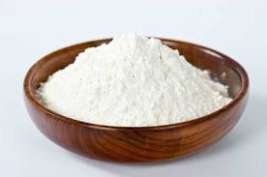

Variación de la viscosidad con el tiempo de aplicación de la cizalla.
conforme aumenta el tiempo de aplicación de la deformación: Si el valor de esta viscosidad disminuye es el caso de un fluido tixotrópico(pastas de almidón, gelatinas, mahonesas, pinturas, adhesivos), mientras que si aumenta es un fluido reopéctico.

Slide 8
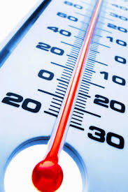
b)Variación de la viscosidad con la temperatura
La mayoría de los materiales disminuyen su viscosidad con la temperatura.
Respecto a los polímeros, la dependencia con la temperatura que estos presentan es lógicamente una función de la estructura y del tipo del polímero estudiado.

Slide 9
c) Variación de la viscosidad con la presión
La viscosidad de los líquidos aumenta exponencialmente con la presión. El agua por debajo de 30ºC es la única excepción, en la que disminuye en un primer momento, a continuación del cual el comportamiento es normal.
Las presiones soportadas por lubricantes en engranajes son del orden de 1GPa, mientras que en las perforadoras que operan a profundidad han de soportar presiones de aproximadamente 20 MPa

Slide 10
PROPIEDADES DE LA VISCOSIDAD
La viscosidad absoluta de todos los fluidos es prácticamente independiente de la presión en el rango de valores que se encuentran en el campo de la ingeniería.
La viscosidad cinemática de los gases varía con la presión debido los cambios de densidad.
En un gas hay gran movilidad y muy poca cohesión, sin embargo las moléculas chocan y de aquí que se origina la viscosidad; al aumentar la temperatura la temperatura aumenta el movimiento aleatorio y por ende la viscosidad.

Slide 11
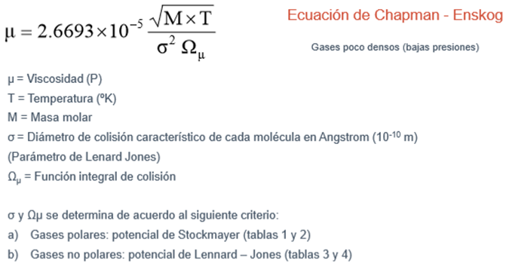
CALCULO DE LA VISCOSIDAD
a) Viscosidad de gases

Slide 12
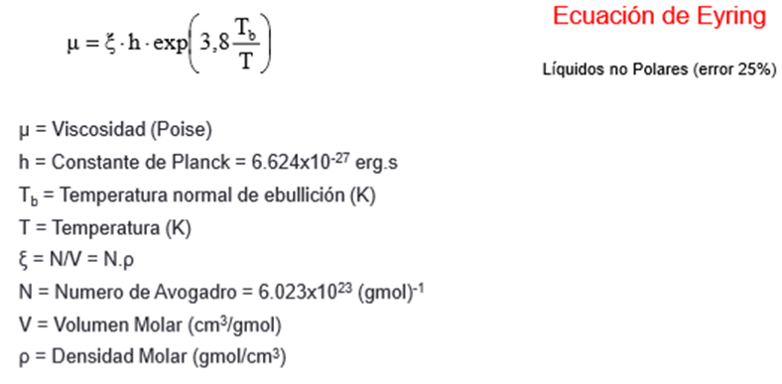
b) Viscosidad de líquidos

Slide 13
LA CAPILARIDAD es el producto de la unión de tres fuerzas que intervienen en un líquido contenido en un recipiente. Estas tres fuerzas son las tuerzas de cohesión, la tensión superficial y la fuerza de adhesión.
La fuerza de cohesión se debe al intercambio de las moléculas dentro de un fluido debido a que este intercambio se da desde abajo hasta arriba. Existen moléculas en la superficie que no tienen con quien realizar el intercambio; por ello se crea una capa de Stress o tensión en la superficie del fluido que es lo que se denomina TENSIÓN SUPERFICIAL.
Por medio a esta TENSIÓN SUPERFICIAL es que existe el denominado “Menisco”, que no es más que la pequeña capa de moléculas formada por la tensión. La capilaridad o el ascenso capilar (h) se puede obtener mediante la fórmula siguiente.
La altura a la cual un líquido es elevado en un tubo capilar es inversamente proporcional al radio del tubo. La capilaridad es la responsable del rápido mojado y la retención de líquidos en telas y papeles absorbentes.

Slide 14
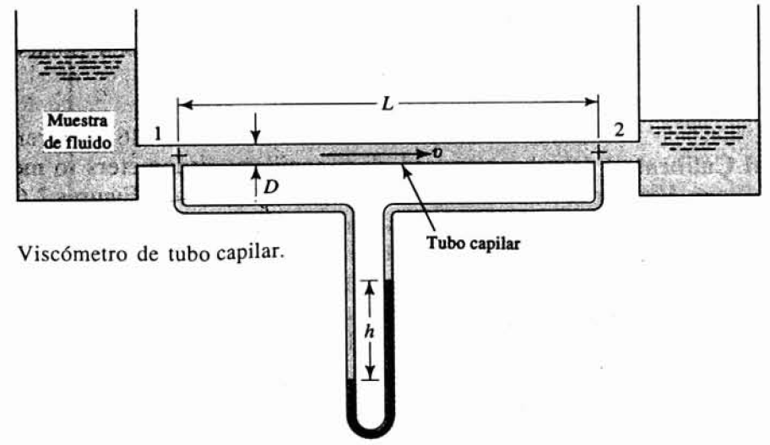
VISCOSÍMETROS CAPILARES
Un viscosímetro capilar consta esencialmente de cuatro partes: un depósito del fluido, un capilar de dimensiones conocidas, un dispositivo de control y medida de la presión aplicada y un dispositivo para determinar la velocidad de flujo. Los viscosímetros comerciales pueden dividirse en dos tipos principales: los viscosímetros de cilindro-pistón y los de capilar de vidrio En la figura se muestran dos recipientes conectados por un tubo largo de diámetro pequeño, conocido como tubo capilar. Conforme el fluido fluye a través del tubo con una velocidad constante, el sistema pierde algo de energía, ocasionando una caída de presión que puede ser medida utilizando un manómetro. La magnitud de la caída de presión está relacionada con la viscosidad del fluido mediante la siguiente ecuación

Slide 15
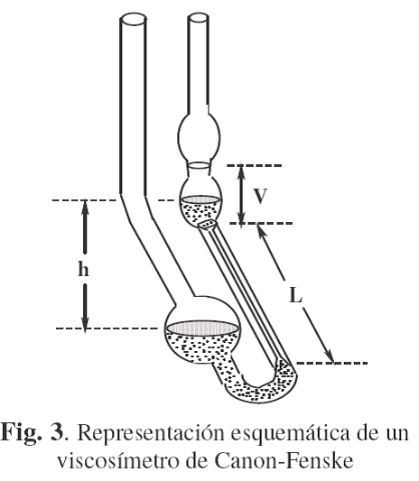
Viscosímetros estándar calibrados capilares de vidrio
viscosímetros estándar calibrados capilares de vidrio para medir la viscosidad cinemática de líquidos transparentes y opacos: En las figuras se muestran dos de los tipos de viscosímetros analizados en la norma. viscosímetros estándar calibrados capilares de vidrio para medir la viscosidad cinemática de líquidos transparentes y opacos: En las figuras se muestran dos de los tipos de viscosímetros analizados en la norma. En la figura también se muestra un baño disponible comercialmente, para contener los tubos y mantener las temperaturas de prueba en todo el espacio del baño.
Para preparar la prueba de viscosidad, el tubo viscosímetro es cargado con una cantidad específica de fluido de prueba. Después de estabilizarse en la temperatura de prueba, se saca mediante succión el líquido a través del bulbo y se le deja ligeramente por encima de la marca de regulación superior. Se retira la succión y se permite al líquido fluir bajo el efecto.

Slide 16
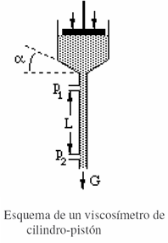
Viscosímetros de pistón
En estos viscosímetros el fluido es obligado a salir del depósito, a través de un tubo o capilar, por medio de un pistón accionado por un dispositivo mecánico, neumático o hidráulico. Las datos que se obtienen son la diferencia de presión entre dos puntos, y el gasto, o velocidad de flujo volumétrico, que se evalúa a partir de la velocidad de flujo másico. El ángulo formado entre el depósito y el capilar (ángulo de entrada) es importante para evitar la formación de turbulencias en los fluidos viscoelásticos

Slide 17
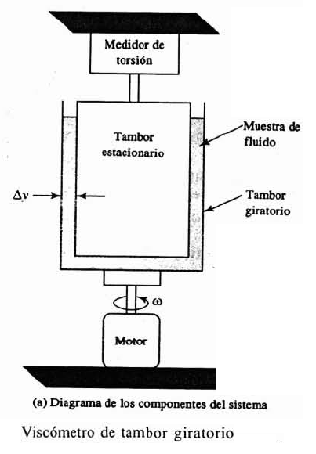
VISCOSÍMETROS ROTATORIOS
El primer viscosímetro de este tipo fue desarrollado por Couette en 1890. Se trataba de un viscosímetro de cilindros coaxiales. Consistía en un vaso rotatorio con un cilindro interior sostenido por un alambre de torsión que descansaba en un cojinete en el fondo del recipiente (van Wazer et al., 1963).
Los viscosímetros rotatorios utilizan el movimiento giratorio para conseguir un flujo de cizalla simple. Este tipo de instrumentos puede ser de dos clases, según la forma de inducir el flujo: de velocidad de cizalla controlada ("controlled shear rate", CSR, o simplemente CR y de esfuerzo de cizalla controlado ("controlled shear stress", CSS, o simplemente CS.

Slide 18
El aparato que se muestra en la figura (a) mide la viscosidad utilizando la definición de viscosidad dinámica dada en la ecuación
Se hace girar el tambor exterior a una velocidad angular constante, ω, mientras que el tambor interior se mantiene estacionario. Por consiguiente, el fluido que está en contacto con el tambor giratorio tiene una velocidad lineal, v. conocida, mientras que el fluido que está en contacto con el tambor interior tiene una velocidad cero. Si conocemos el espacio, ∆y, de la muestra de fluido, entonces podemos calcular el término ∆vl∆y de la ecuación. Se pone una consideración especial al fluido que se encuentra en el fondo del tambor, pues su velocidad no es uniforme en todos los puntos. Debido a la viscosidad del fluido, se presenta una fuerza de arrastre sobre la superficie del tambor interior que ocasiona el desarrollo de un torque cuya magnitud puede medirse con un torquímetro sensible. La magnitud de dicho torque es una medida de la tensión de corte, τ, del fluido

Slide 19
VISCOSIMETROS ROTATORIOS

Slide 20
Principio que utiliza:

Slide 21
Viscosímetros Rotacionales mas utilizados:
Viscosímetros de Cilindros Concéntricos
Viscosímetros de placas paralelas
Viscosímetros Cono- Placa

Slide 22
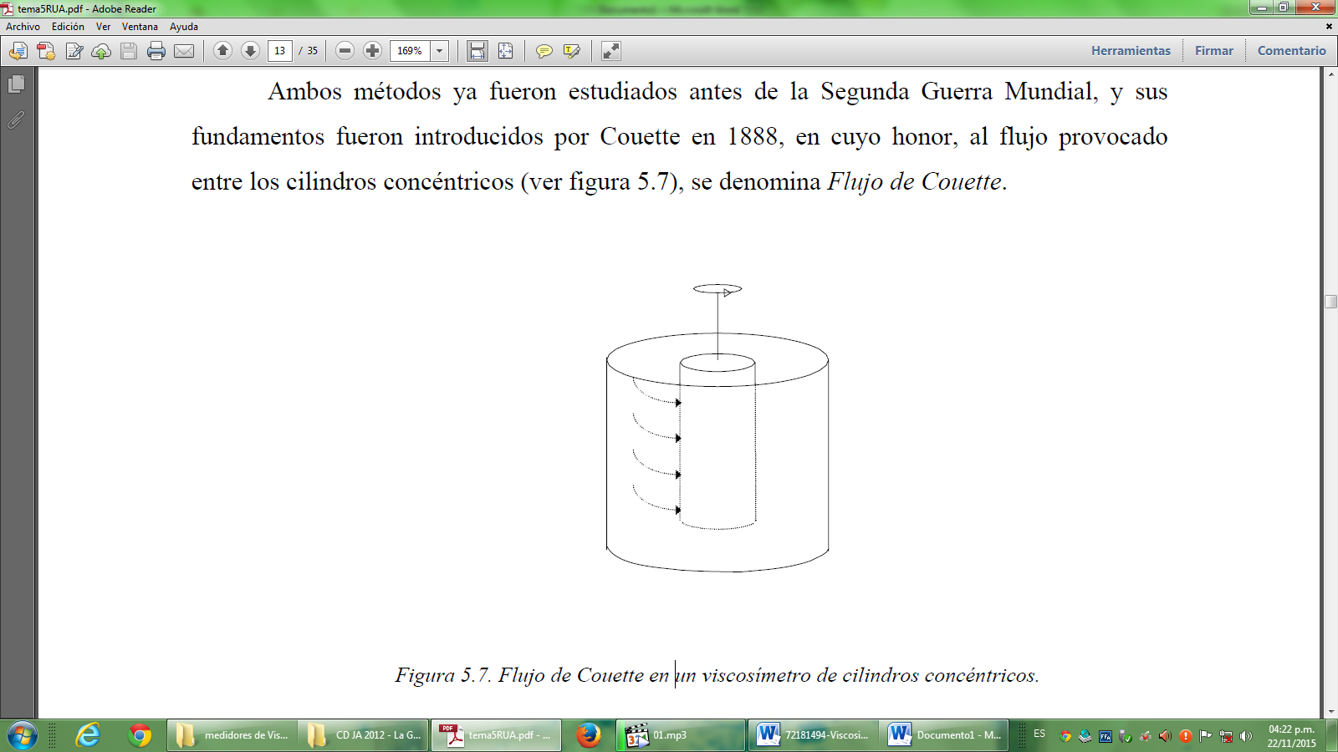
Viscosímetros de Cilindros Concéntricos

Slide 23
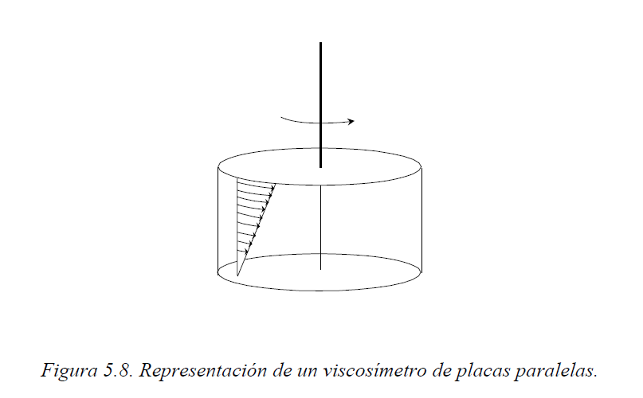
Viscosímetro de Placas paralelas

Slide 24
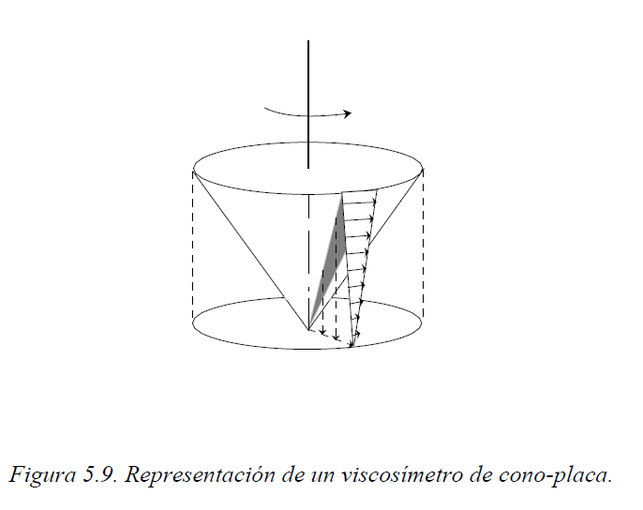
Viscosímetros de Cono-Placa

Slide 25
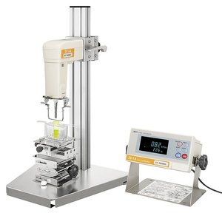
Viscosímetros Ultrasónicos o de Vibración

Slide 26
Características
Requieren menos mantenimiento
No tiene pieza móvil
No requiere mucho mantenimiento
Ninguna pieza es débil, y si son débiles son pequeñas

Slide 27
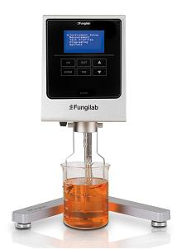
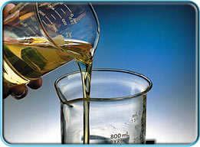
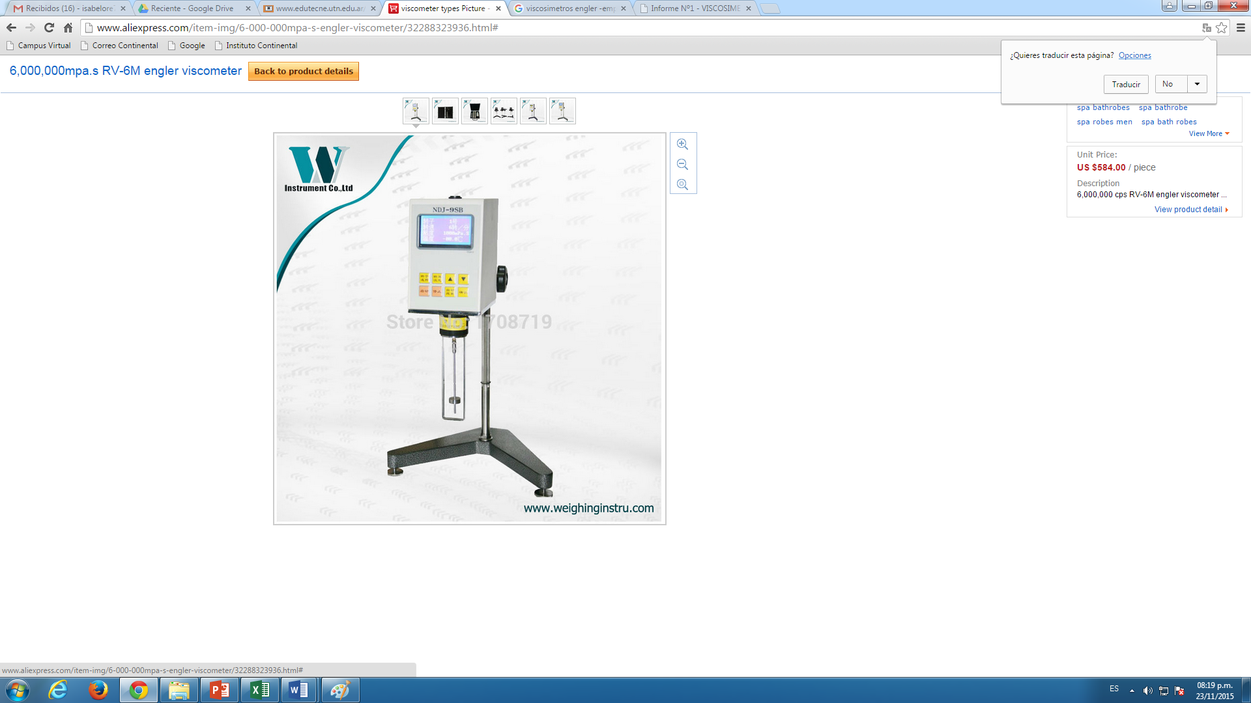
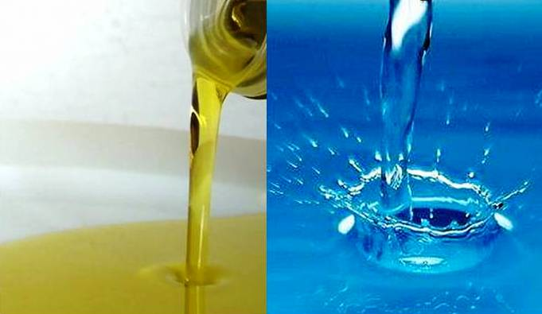
Viscosímetros discontinuos

Slide 28
Viscosidad cinemática
$viscosidad cinematica=viscosidad dinamica/densidad$
Se cuantifica midiendo que tarda en fluir un lubricante por el tubov
APARATOS PARA SU MEDICION
VISCOSIMETRO SAYBOLT
VISCOSIMETRO ENGLER
VISCOSIMETRO REDWOOD
Se cuantifica midiendo que tarda en fluir un lubricante por el tubo, bajo la fuerza de la gravedad

Slide 29
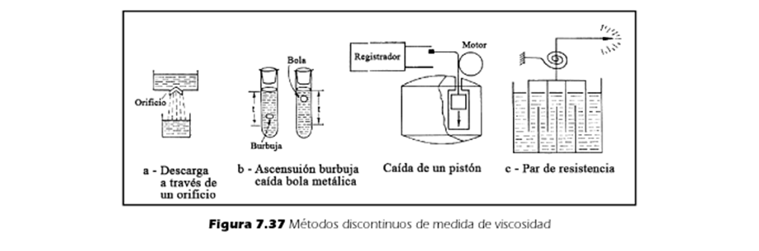
BASADO EN

Slide 30

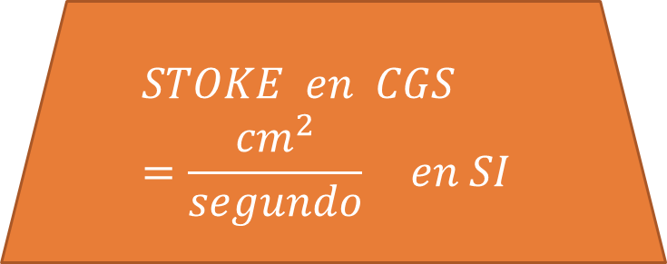
UNIDADES DE MEDICION
Si la viscosidad se expresa en función del tiempo que un volumen determinado del fluido emplea para pasar a través de un orificio o de un tubo capilar
$$STOKE en CGS=\frac{{cm}^{2}}{segundo} en SI$$
SISTEMA CGS:
1 STOKES=100 centistokes=$\frac{{cm}^{2}}{s}$=0.0001$\frac{m^{2}}{s}$

Slide 31
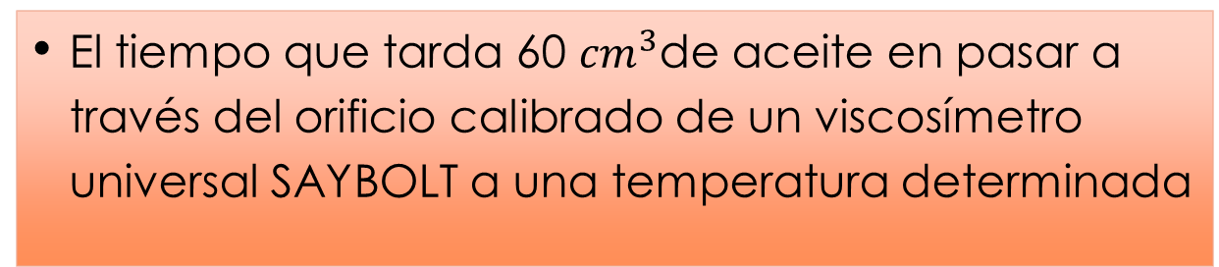
1.-VISCOSIMETRO SAYBOLT
ESCALA SAYBOLT
PAIS: ESTADOA UNIDOS
UNIDAD:tiempo en segundos
El tiempo que tarda 60 ${cm}^{3}$de aceite en pasar a través del orificio calibrado de un viscosímetro universal SAYBOLT a una temperatura determinada

Slide 32
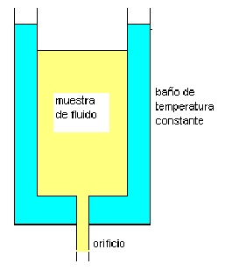
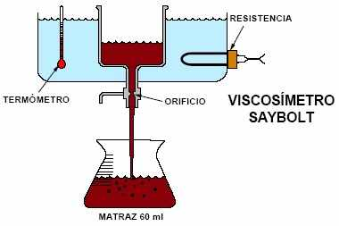
La facilidad con que un fluido fluye a través de un orificio de diámetro pequeño es una indicación de su viscosidad. Éste es el principio sobre el cual está basado el viscosímetro de Saybolt.

Slide 33
Ventajas
Con este Viscosímetro se pueden lograr mediciones de viscosidad cinemática en un amplio intervalo de temperaturas y observar cómo afectan estas variaciones a la viscosidad del aceite.

Slide 34
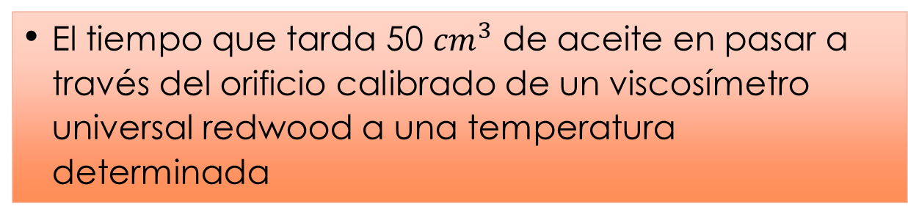
2.-VISCOSIMETRO REDWOD
ESCALA REDWOOD
PAIS: Gran Bretaña
UNIDAD:tiempo en segundos
El tiempo que tarda 50 ${cm}^{3}$ de aceite en pasar a través del orificio calibrado de un viscosímetro universal redwood a una temperatura determinada

Slide 35
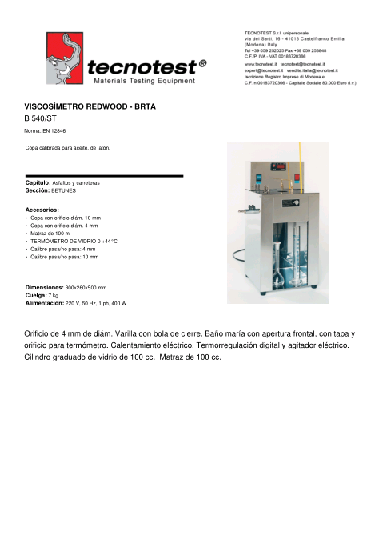

Slide 36
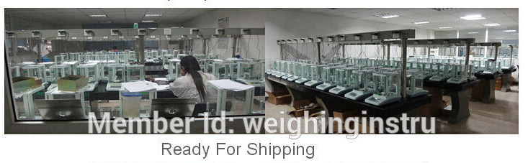
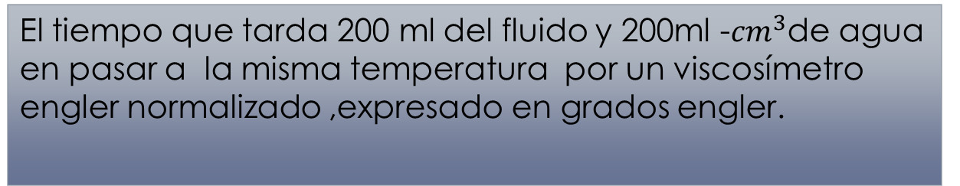
3.-VISCOSIMETRO ENGLER
ESCALA ENGLER
PAIS: Europa
UNIDAD: tiempo en segundos
El tiempo que tarda 200 ml del fluido y 200ml -${cm}^{3}$de agua en pasar a la misma temperatura por un viscosímetro engler normalizado ,expresado en grados engler.

Slide 37
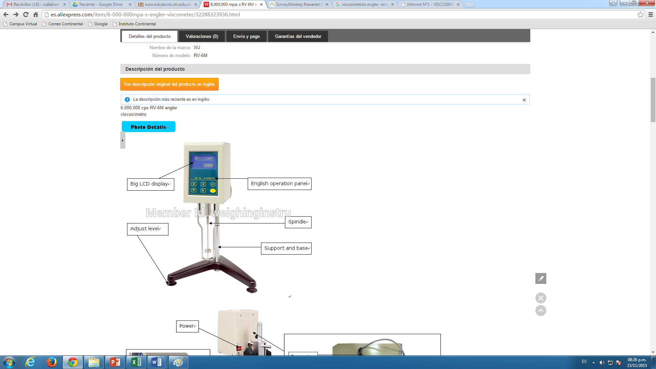
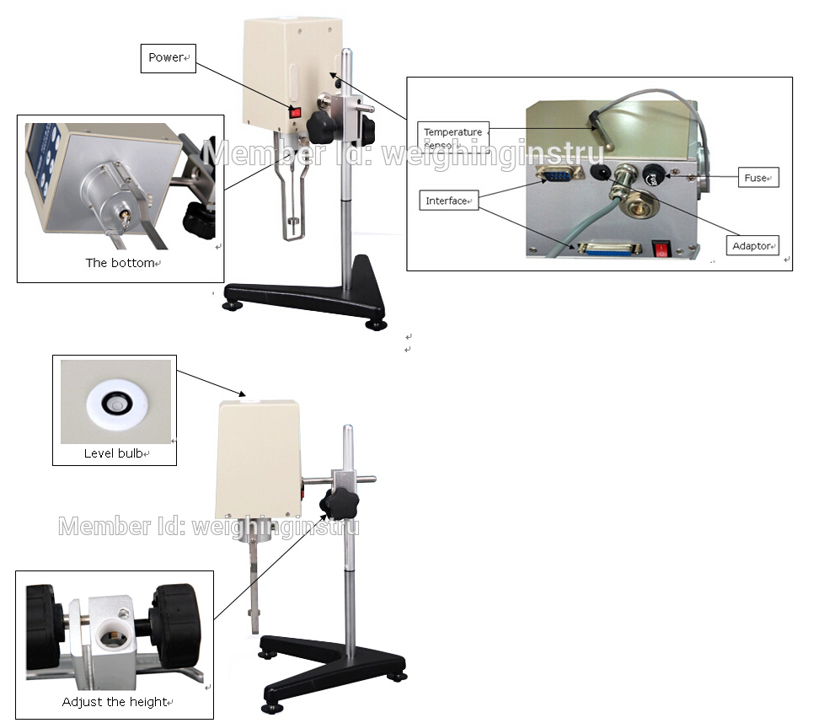
6,000,000 cps RV-6M engler

Slide 38
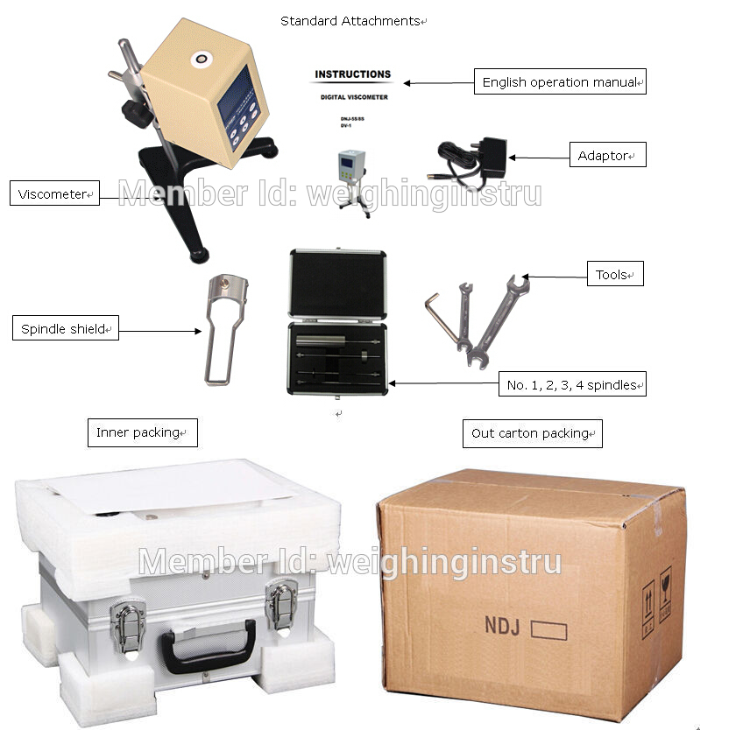
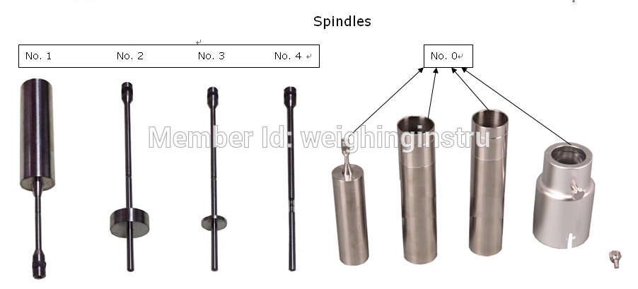
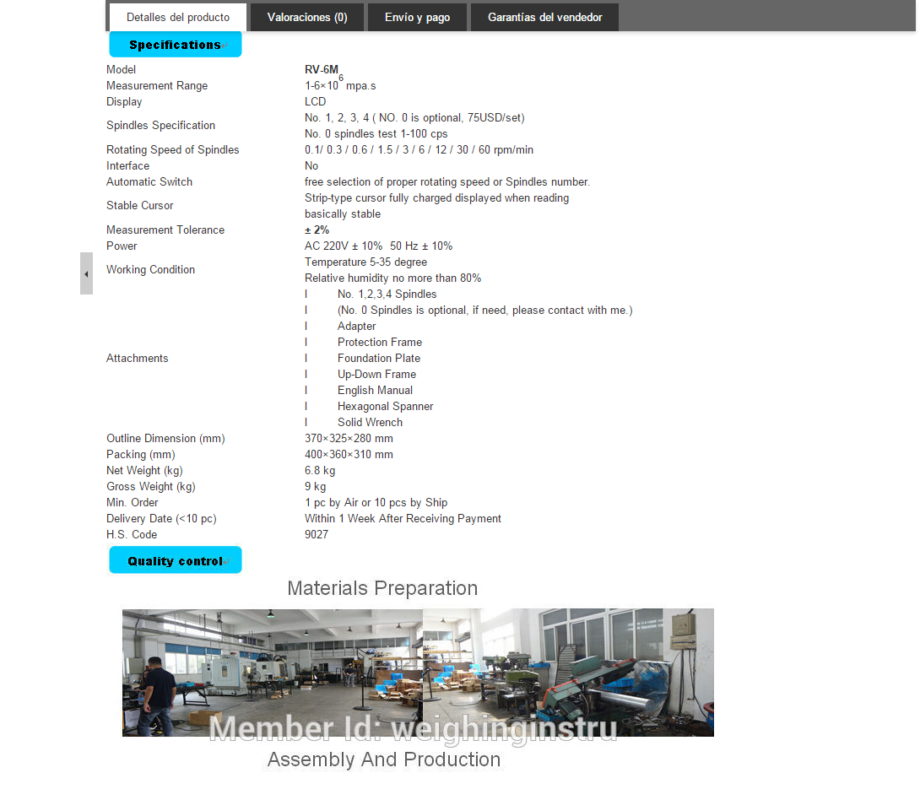
HOJA DE ESPECIFICACIONES

Slide 39
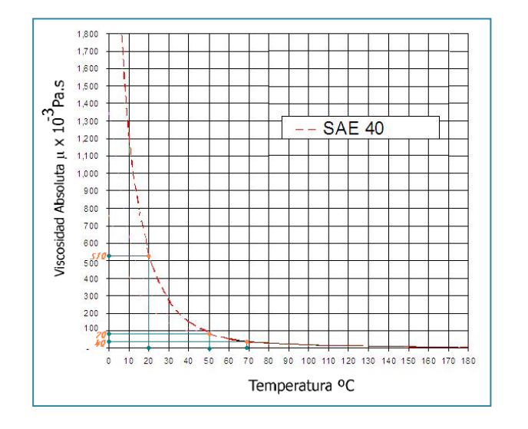
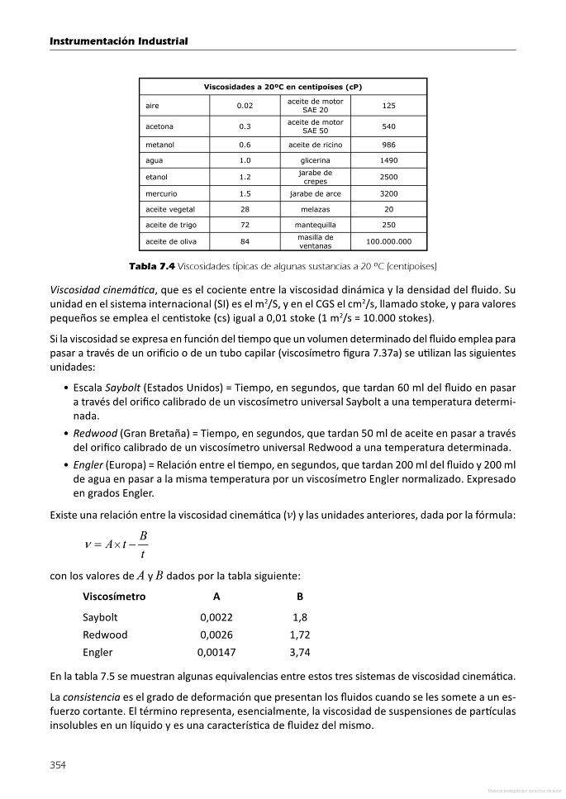
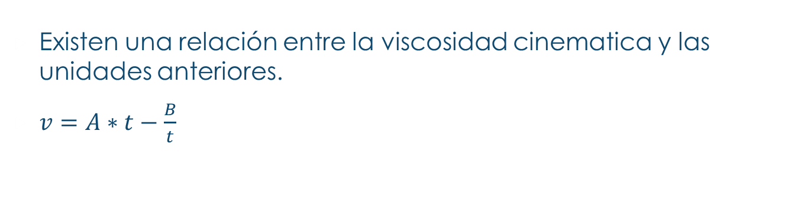
RELACION
Existen una relación entre la viscosidad cinematica y las unidades anteriores.
$v=A∗t−\frac{B}{t}$

Slide 40
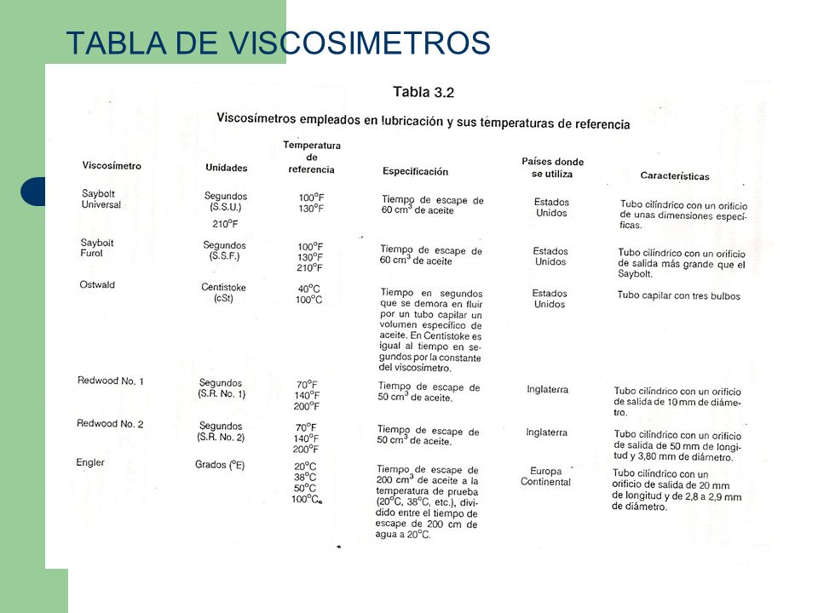

Slide 41
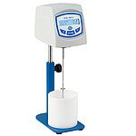
VISCOSIMETROS COMERCIALES

Slide 42
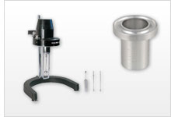
VISCOSIMETROS: MODELO PCE
Los diferentes tipos de viscosímetro son aparatos que detectan la dureza, también llamada viscosidad, de diferentes fluidos. Un viscosimetro se utiliza sobre todo en laboratorios, pero también es necesario en procesos de control para ayudar en el control de dichos procesos.
Existen diferentes tipos de viscosímetro para determinar la viscosidad. Se diferencian en los principios de funcionamiento. Hoy en día se encuentran diferentes tipos de viscosimetro en muchas aplicaciones, que cumplen con diferentes propósitos de medición. Existen varios modelos de viscosimetro que se utilizan para mediciones sencillas de un punto.

Slide 43
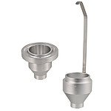
Viscosímetro de copa PCE-127
El viscosímetro de copa DIN es un medidor para determinar la viscosidad de líquidos. El viscosimetro de copa se aplica a menudo en la industria y los laboratorios de investigación.
- Capacidad: 100 ml - Ø de la boquilla: 4 mm (± 0,02 mm) - Material: aluminio anodizado - Normativa: DIN 53211
Notes:
Debido al tipo de método permite sólo determinar líquidos de baja viscosidad, puesto que si su viscosidad es demasiado alta, el líquido no podrá pasar a través de las boquillas.
Por lo tanto, para los líquidos con comportamiento newtoniano este viscosímetro de copa proporciona los resultados más precisos.
Basándose en el volumen de flujo y el tiempo medido, que el líquido necesita para pasar por las boquillas de la copa, se determina la viscosidad

Slide 44
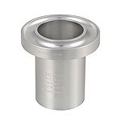
Viscosímetro de copa PCE-128
El viscosímetro de copa ISO es apto para determinar el tiempo de vaciado de líquidos newtonianos o casi newtonianos, y suele utilizarse habitualmente en laboratorios y en la producción industrial. Para su manejo hay que cerrar la boquilla y verter el producto a medir en el viscosimetro de copa.
- Rango de medición: 7 ... 2.000 cS t - Ø de la boquilla: 3 / 4 / 5 / 6 / 8 mm - Material: aluminio anodizado y acero inoxidable - Normativa: ISO 2431, DIN 53224, EN 535, ASTM D5125

Slide 45
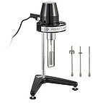
Viscosímetro analógico PCE-RVI 1
El viscosímetro de rotación le permite al usuario detectar de forma rápida la viscosidad en el control de producción. Este viscosimetro es robusto, de fácil manejo y de uso móvil. - Rangos de medición: 10 ... 100.000 mPa.s - Precisión: ±5 % (con líquido de Newton) - Rotores / Husillos: Nº 1 - 4 - Velocidad de rotación: 6 / 12 / 30 / 60 minutos

Slide 46
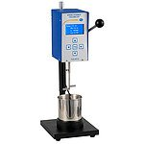
Viscosímetro PCE-RVI 6
El viscosímetro Krebs PCE-RVI sirve para medir la viscosidad de pintura, lacas y otro tipo de revestimientos. A pesas de su tamaño puede usar el viscosímetro Krebs en diferentes entornos. Se trata de equipo de instalación fija que dispone de un pie pesado y una carcasa robusta. El viscosímetro Krebs se usa por ejemplo para controles calidad en procesos de fabricación. - Desviación de la medición: ±1,5 % del fondo escala - Reproducibilidad: ±1,0 % del fondo escala - Velocidad de la hélice: 200 r.p.m. ±0,5 - Volumen de la probeta: aprox. 600 ml
Notes:
. El sensor de temperatura garantiza que los ensayos tengan la temperatura correcta.
La interfaz del viscosímetro Krebs permite conectar una impresora para documentar todos las mediciones.

Slide 47
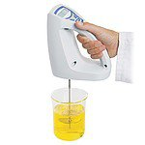
Viscosímetro móvil PCE-RVI 3 VP 20
El viscosímetro móvil flexible PCE-RVI 3 es especialmente apto para un control rápido de la viscosidad de diferentes líquidos. El viscosimetro movil determina la viscosidad en base del método de Brookfield, muy frecuente y fijado como método de medición estándar en muchas empresas. - Método Brookfield - Número fijo de revoluciones - Funcionamiento durante 24 horas
Notes:
la viscosidad se calcula por el número de husillos y la velocidad. DISEÑO ERGONOMICO Y USO FACIL.
Te entrega una cantidad fija de revoluciones, solo es necesario escoger el husillo adecuado.
se indican la velocidad (rpm), el tipo de husillo (R1-R7) y la parte de oscilación completa. Alimentado por baterías, el viscosímetro móvil PCE-RVI 3 proporciona resultados de medición exactos durante 24h
Este equipo se usa cuando se requiere determinar valores de viscosidad de modo rápido y fiable.

Slide 48
Viscosímetro PCE-RVI 4 VP 20
Nuestro viscosímetro portátil PCE-RVI 4 VP 20 es un instrumento de medición especial para la comprobación de sustancias viscosas según el método Brookfield. El viscrosimetro es adecuado para su transporte debido a su bajo peso para realizar diferentes mediciones.
- Rango de viscosidad: 200 ... 200000 mPa·s - Velocidad: 20 rpm - Método Brookfield - Velocidad fija - El envío incluye juego de husillos R2 ... R7

Slide 49
Viscosímetro PCE-RVI 4 VP 60
Nuestro viscosímetro portátil PCE-RVI 4 VP 60 es un instrumento de medición especial para la comprobación de sustancias viscosas según el método Brookfield. El viscrosimetro es adecuado para su transporte debido a su bajo peso para realizar diferentes mediciones.
- Rango de viscosidad: 66 ... 66600 mPa·s - Velocidad: 60 rpm - Método Brookfield - Velocidad fija - El envío incluye juego de husillos R2 ... R7

Slide 50
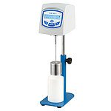
Viscosímetro PCE-RVI 7
El viscosímetro es un instrumento de medición para el análisis de medios líquidos. El viscosimetro PCE-RVI 7 permite una medición precisa y flexible de diferentes productos. El peso ínfimo del viscosímetro permite medir en diferentes lugares. Se trata de un equipo ya montado, al que sólo le tendrá que montar el husillo correspondiente e introducir la pilas.
- Lectura en milli-Pascal-segundo y deci-Pascal-segundo (dPas) - Velocidad de giro fija (62,5 rpm) - Tiempo operativo largo (24 ... 30 h) - Husillos R1 ... R3 incluido en el envío

Slide 51
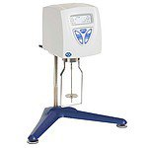
Viscosímetro de rotación PCE-RVI 2 V1R
Con el viscosímetro de rotación PCE-RVI 2 puede determinar la viscosidad de un líquido con precisión. Para ello, el viscosimetro de rotacion mide la resistencia mecánica de un líquido que actúa en contra del movimiento de rotación de un cilindro. El torque resultante proporciona un valor de viscosidad referente a la geometría del cilindro, que se puede indicar, según modelo de viscosímetro de rotación, en el rango entre 3 – 13.000.000 mPa·s, con una precisión de ±1 %. Además, el viscosímetro de rotación mide la temperatura del líquido de prueba y la muestra, junto a otros parámetros como el número de revoluciones del husillo, el husillo seleccionado o el rango de medición establecidos, en la pantalla LCD de 4 líneas. - DIN ISO 2555 - 19 niveles de revoluciones - Interfaz RS-232 - Software incluido en el envío

Slide 52
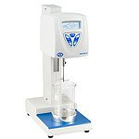
Viscosímetro PCE-RVI 5
El viscosímetro Krebs opera de forma totalmente automatizada. El viscosimetro Krebs mide en las unidades KU, g y cp. El viscosímetro Krebs se usa sobre todo en la fabricación y control de pinturas, recubrimientos, adhesivos y muestras pastosas.
- Medición en unidades: KU, g, cP - Pantalla LCD brillante - Interfaz RS-232 - Medición automática o manual

Slide 53
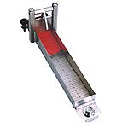
Viscosímetro ZXCON
El viscosímetro Bostwick ZXCON permite un procedimiento de medición rápido y sencillo para determinar las propiedades de flujo de sustancias fluidas viscosas. Con el tester de viscosidad Bostwick se determina en un proceso de comparación física el recorrido de flujo en un tiempo determinado de un líquido que se extiende o de un material pastoso. Este procedimiento de medida empleado con el viscosímetro Bostwick ZXCON también se conoce como test de Bostwick. El viscosimetro de Bostwick se compone de una bandeja dividida mediante una corredera vertical en dos cámaras de tamaño diferente. - Uso portátil - Cantidad de muestra pequeña - Fácil de manejar

Slide 54

Viscosímetro CUPTIMER 243 T-1 (CLASE DE REFERENCIA)
Estación electrónica que determina de manera exacta el tiempo de flujo en el viscosímetro de copa normalizado para la determinación de la medida de viscosidad. El CUPTIMER 243 T se envá con un certificado de fábrica M según la norma DIN 55 350-18, que contiene la siguiente información: Resultado de la comprobación de función del viscosímetro de copa, precisión del equipo de medida de tiempo, instrumentación de control insertados con estándares de calibración, autentificación del producto, fecha, nombre del comprobador. El significado de Sistema de medición de la estación para viscosimetro de copa de la clase de referencia. - Desarrollo de la medición automático con muestreo óptico del chorro de flujo - Tiempos de flujo hasta 1000 s con una resolución de hasta 0,01 s en pantalla LCD - Adecuado para cualquier fluido (aceite de calibración transparente y barnices opacos)

Slide 55

Viscosímetro Viscolite d15
El viscosímetro Viscolite ofrece al usuario una medición móvil absoluta de la viscosidad: Medidor para aplicación móvil. La construcción robusta permite usar este tipo de instrumentación en ambientes industriales muy adversos. La medida de la viscosidad se puede realizar en casi cualquier medio líquido. El manejo y la lectura del viscosímetro portátil Viscolite es sencillo. Además del clásico uso en el laboratorio o laboratorio de producción el Viscolite se puede utilizar en cualquier lugar de forma rápida y móvil para comprobar la viscosidad. - Rango de medición: 0 ... 5000 cP - Reproducibilidad: mejor que 1 % - Rango de temperatura: –20 ... +120 °C

Slide 56

Viscosímetro LEMIS VM-250.1
El viscosímetro de mano portátil, equipado con una sonda de inmersión, es excepcional para la determinación de la viscosidad en recipientes (hasta 6 m de profundidad). Además el tester de mano se puede aplicar directamente sin la preparación de muestras. Una vez sumergida la sonda de medicda, se mide simultáneamente la viscosidad y la temperatura. 1980 valores de medición (incl. fecha y hora) pueden almacenarse en este tipo de instrumentación y si se desea transferir los valores, lo puede realizar mediante la interfaz Bluetooth integrada a un PC o portátil. - Rango de medición viscosidad dinámica: 2000 mPa·s (cP) - Rango de medición temperatura: -40… +85°C (-40... +185°F) - Profundidad máxima de inmersión: 6 m (20 pies)

Slide 57
INVESTIGACIONES

Slide 58



VISCOSÍMETROS DE TUBO PARA FLUIDOS DE LA INDUSTRIA AZUCARERA Armando A. Díaz García, Isolina Ávila Martínez Universidad de Oriente
En el presente trabajo se propone el uso de un viscosímetro para la determinación de la viscosidad de productos en la industria azucarera. Para ello una vez calibrado el viscosímetro de cono invertido, se procedió a la determinación de la viscosidad del guarapo, utilizando el tubo II de diámetro 2.1 mm, tomándose 6 muestras de guarapo y haciéndose las determinaciones a la temperatura ambiente (27,5 °C). La viscosidad fue calculada utilizando la ecuación $u=1260D^{4}ρ.t$, la densidad del guarapo fue determinada utilizando técnicas pignométricas.
Los resultados de la medición, los cuales reflejan que la viscosidad del guarapo es muy similar a la de las soluciones de sacarosa puras.

Slide 59


Valores experimentales obtenidos para el guarapo
Se realizó el mismo procedimiento para medir la viscosidad de la meladura fue obtenida utilizando el tubo III, de diámetro 2.8 de mm por lo que la ecuación utilizada es $u=1.15{x10}^{−7}ρ.t$ .Los resultados obtenidos concuerdan con los valores de viscosidad para soluciones de sacarosa pura, dados en la literatura, a la misma concentración y temperatura.

Slide 60
CONCLUSIÓN
Del trabajo realizado se concluye que con el viscosímetro de cono invertido es posible determinar las viscosidades de productos intermedios de la industria azucarera, tales como meladuras y guarapo, de manera eficaz, rápida y sencilla.
La viscosidad del guarapo estudiado es similar a la de las soluciones de sacarosa pura a la misma concentración y temperatura. Los valores observados a la temperatura ambiente y 18 ° Brix como promedio tuvieron una viscosidad cercana a 1,60 centipoises.
La viscosidad de la meladura es similar a la de las soluciones de sacarosa pura a la misma concentración y temperatura. Los valores observados a la temperatura ambiente varían notablemente con el Brix, en el caso estudiado las viscosidades medidas estuvieron entre 30 y 70 centipoises.

Slide 61

DISEÑO, CONSTRUCCIÓN Y VALIDACIÓN DE UN VISCOSÍMETRO DE CAÍDA DE BOLA PARA MEDIR VISCOSIDADES DINÁMICAS DE PRODUCTOS LÍQUIDOS ALIMENTICIOS
Diana Fernanda Abril Valencia, Edgar Mauricio Vargas Solano
Universidad Jorge Tadeo Lozano- Colombia
El objetivo del presente trabajo fue diseñar, construir y validar un viscosímetro de caída de bola de gran versatilidad, siguiendo las normas DIN 53015 y ASTM D1343-95 y que sea útil para apoyar la docencia e investigación al programa de ingeniería de alimentos de la Universidad Jorge Tadeo Lozano, en el que se pueda observar el comportamiento de los fluidos alimenticios newtonianos con respecto al tiempo y se pueda evidenciar y comprobar la ley de Stokes; además se elaboraron los diagramas de construcción, un manual de operación y mantenimiento una práctica de laboratorio. Se utilizó para la validación del equipo cuatro sustancias de densidad y viscosidad conocidas (patrones), las cuales fueron evaluadas una temperatura de 20 °C. Se encontraron experimentalmente dos constantes para cada una de las esferas evaluadas; dichos valores al ser multiplicados por la ecuación propia del viscosímetro arroja resultados de viscosidad dinámica muy confiables estadísticamente para ciertos rangos de viscosidad dinámica.

Slide 62

El equipo consta de una base estabilizadora provista de tornillos móviles para lograr un nivel óptimo y evitar que el desnivel sea una fuerza que afecte la trayectoria de la esfera e influya en la media, además de una columna móvil que le permite al conjunto tener movimiento en el eje vertical y una columna giratoria que permite un movimiento circular de 360°. El viscosímetro se encuentra dotado de 9 esferas de densidades y dimensiones conocidas con las cuales se realizan las mediciones.
CONCLUSIÓN
Se diseñó, construyó y se validó un viscosímetro de caída de bola con ingeniería y mano de obra local que permite medir viscosidades confiablemente de alimentos líquidos translúcidos en un rango de viscosidades entre 0,0636 y 1,123 Pa*s, utilizando las constantes encontradas en este trabajo.

